Slide 1







網路技術與應用 期末專案 Client-Server 西洋棋
張力升 李彥澂 許圃菘

Slide 2
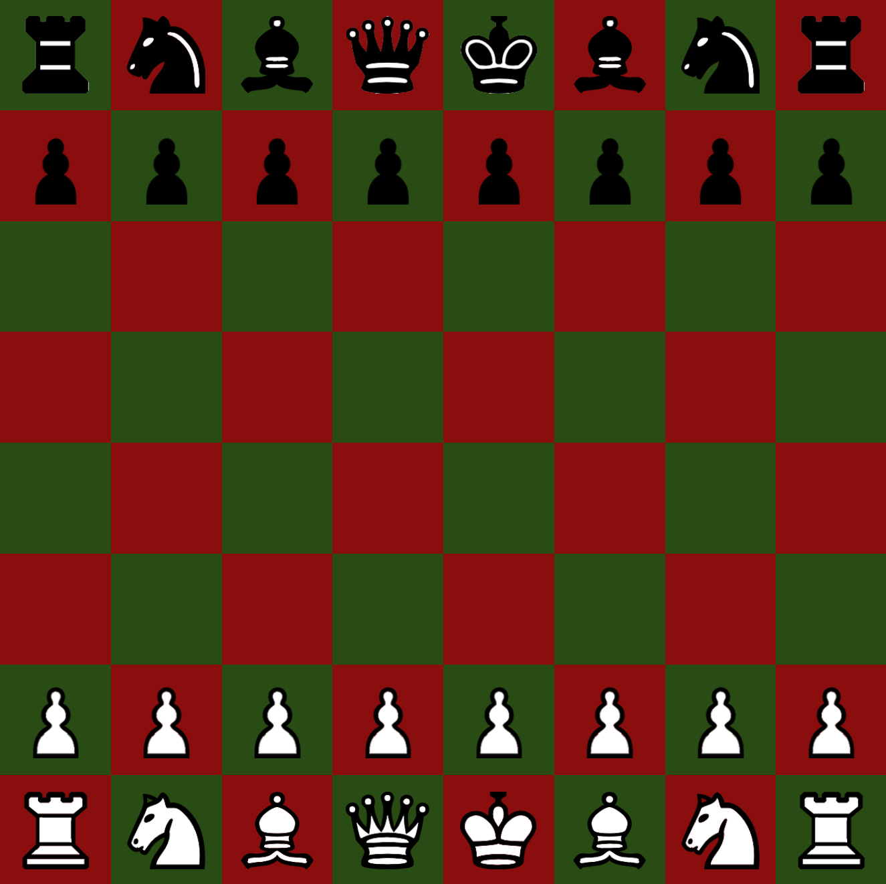
遊戲介紹
雙人連線
西洋棋
網頁遊戲

Slide 3
程式架構：前端
接收玩家的滑鼠操作
渲染棋盤
發送指令

Slide 4
程式架構：後端
預覽
取消預覽
移動

Slide 5
程式架構：連線
// 阿力寫

Slide 6
Demo

Slide 7
未來改進方向

Slide 8
結語

